Slide 1
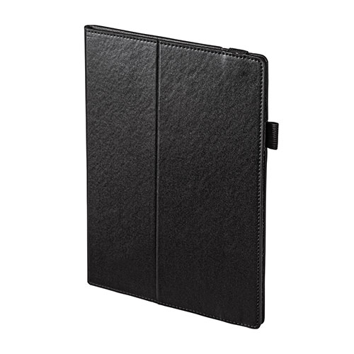
【提案書】
サンワサプライ 汎用タブレットケース(10インチ・薄型・ブラック)
特徴
伸縮性に優れたシリコンバンドを引っ掛けるだけでがっちり固定できる。10.9インチまでの各社タブレットPCに汎用できる薄型のタブレットケース。持ち運びに便利なハンドベルト付きです。
納期
納期スペース
仕様
素材：材質：PUレザー、合成皮革
サイズ：外寸/W200×D10×H265mm、参考収納寸法/W155?185×D5?15×H230?260mm
重量：約236g
付属品：持ち運びに便利なハンドベルト、タッチペンホルダー
備考：対応機種：10.9インチまでのタブレット
お見積
お見積りスペース

